Slide 1
期末專題報告
神奇糖糖工作室
沈彥均 薛竣祐 黃傳霖

Slide 2

專題動機
AirPods 2 ?

Slide 3
專題目的
利用網路上的開箱文來分析此產品在實際使用的體驗評價

Slide 4
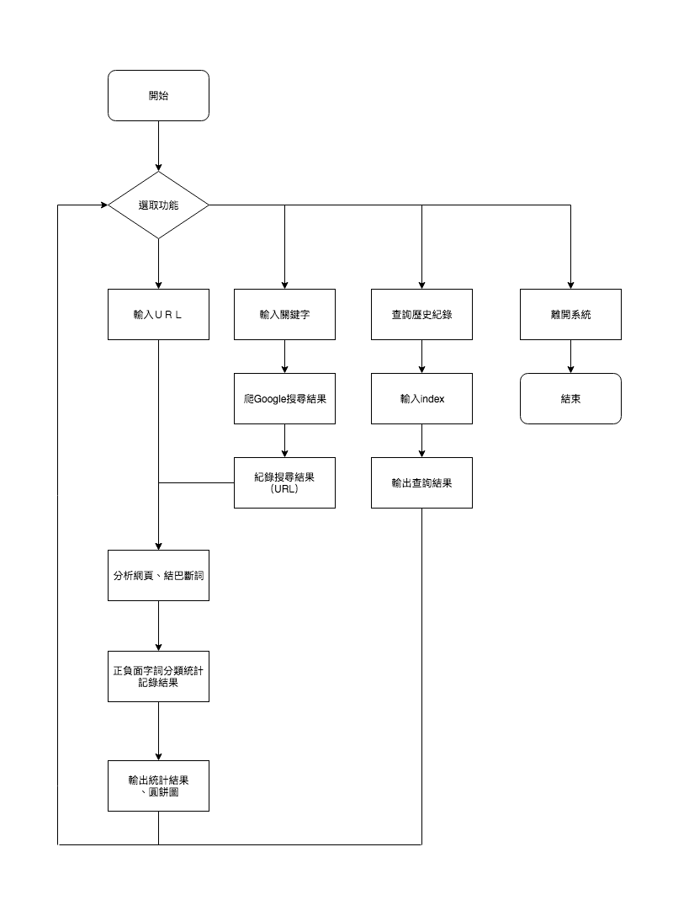
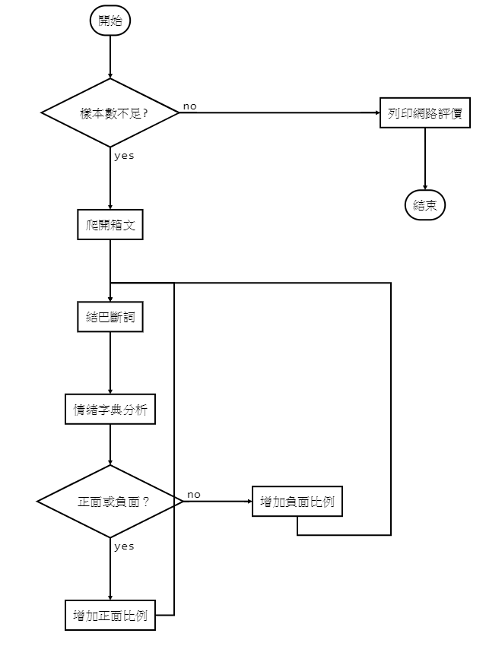
流程圖

Slide 5
Technique
全球最大男性交友平台

Slide 6


Technique
全球最大男性交友平台

Slide 7

Technique
Json
Pandas
Request
Beatifulsoup
JieBa(結巴斷詞)
Matplotlib

Slide 8
已完成功能
輸入關鍵字或單一網址進行搜尋頁面爬蟲
可從搜尋頁面上的結果進行單一網頁分析
對網頁的內容斷詞比對情緒字典
顯示網頁經過分析後正負評的數據
可查看先前分析過的紀錄

Slide 9
TODO
可接受其他需求的分析
加入Youtube上的外掛CC字幕分析
情緒詞程度加權處理
U化 (hen重要

Slide 10
Predicament

Slide 11
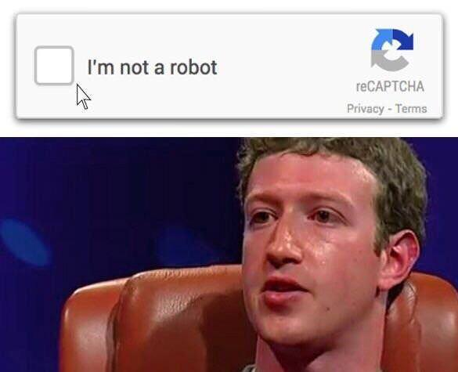
403 forbidden?

Slide 12
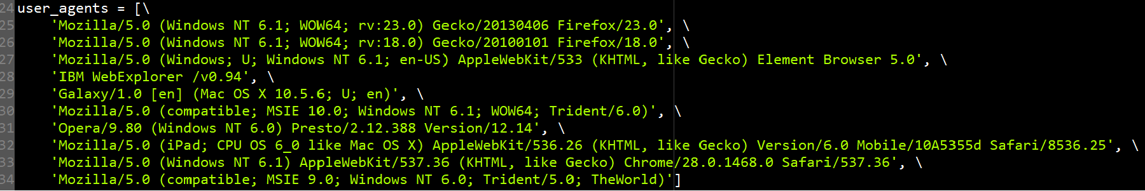
403 forbidden?

Slide 13

403 forbidden?

Slide 14

關鍵字錯亂

Slide 15


關鍵字錯亂
$$≠$$

Slide 16
中文語意難以判斷
不是很好
不是
很好
負評
正評

Slide 17
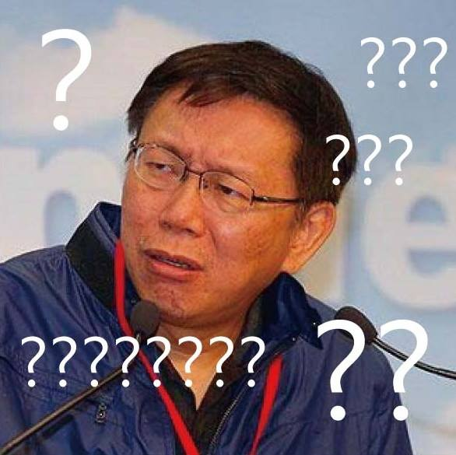
中文語意難以判斷
不是很好
不是
很好
負評
正評

Slide 18

Source
Python 使用 Beautiful Soup 抓取與解析網頁資料，開發網路爬蟲教學 https://blog.gtwang.org/programming/python-beautiful-soup-mo dule-scrape-web-pages-tutorial/
從 pandas 開始 Python 與資料科學之旅 https://medium.com/datainpoint/從-pandas-開始-python-與資料科 學之旅-8dee36796d4a
中文情緒字典（Chinese Sentiment） https://github.com/sweslo17/chinese_sentiment
Jieba结巴中文分辭 https://github.com/fxsjy/jieba
Python Youtube Subtitles Download Script https://github.com/qwertyuiop6/get_youtube_subtitle

Slide 19
DEMO
Gogoro、草包市長、柯P….
https://www.bnext.com.tw/article/53525/ios13-is-coming

Slide 20
END
QA??

